Slide 1
音视频技术简介
王翔
2014.5.28

Slide 2
提纲
音视频技术
流媒体
多媒技术资源及开源工程
低层开发计划（接口，及实现方法）
*

Slide 3
容器，编码器，解码器
文件格式(*.mp4,*.mp3,*.flv),即容器格式。
视频格式(h264,mpeg4)，指视频编码器。
音频格式(mp3,aac)，指音频编码器。
（A picture is worth a thouand words）
通过下面几张图来解释它们的关系：
*

Slide 4
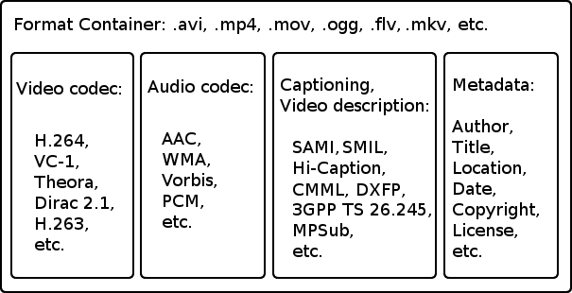
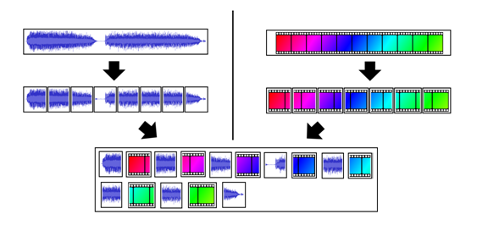
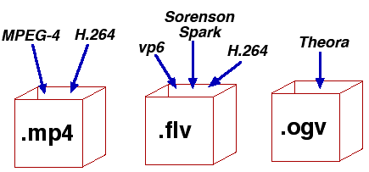
*

Slide 5
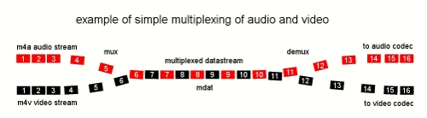
在容器里的，一个个，音视频数据包，可以抽象成流（轨）的概念。
一种容器格式能够存入那种那种编码的声音，那种编码的视频？不是随意的，每种容器都有自最合适的音视频编码。比如：*.mp4是H.264最佳的存储格式嘛。
下面分别介绍下声音，视频采集，编码，以及合成媒体文件的过程。
*

Slide 6
先说下音频
音频是怎么采集的？
所谓音频编码，最终编成了什么东西？
所谓音频解码，最终得到什么东西？
*

Slide 7
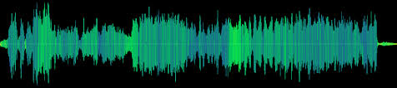
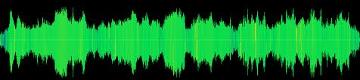
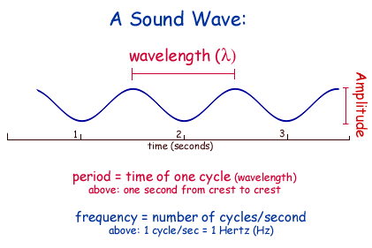
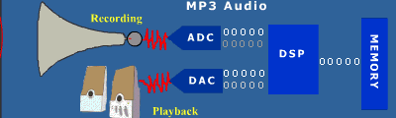
音频采集
*

Slide 8
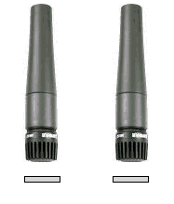
声音是一种波动，当演奏乐器、拍打一扇门或者敲击桌面时，声音的振动会引起介质——空气分子有节奏的振动，使周围的空气产生疏密变化，形成疏密相间的纵波，这就产生了声波，这种现象会一直延续到振动消失为止。模拟出声波。

Slide 9
声音的特性
频率（Hz） 音调（振动的快慢）
振幅/能量（W,mW） 音量
波形 音色（不同的发音体）
声音的高低叫做音调，频率决定音调。物体振动的快，发出声音的音调就高。振动的慢，发出声音的音调就低
纯音：具有单一频率的正弦波，而一般的声音是由几种频率的波组成的（可化成正弦波）（傅立叶分析）
次声波 < 20Hz < 可听音 < 20KHz < 超声波
人耳对（1-3k）Hz声音敏感，对高低频不敏感
*

Slide 10
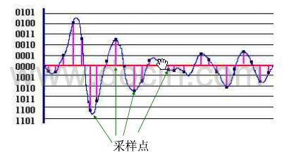
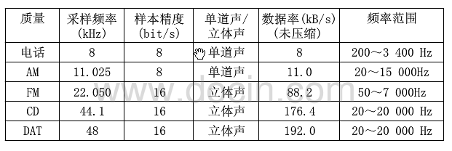
采样-量化-编码
采样就是把连续的模拟信号，离散成数字
均匀取样:每隔相等的一段相等时间采一次样。
采样频率:决定每秒需要采集多少样本。
采样频率，要大于声音最大频率的两倍才能保证音质不损失。
量化：对每个样，定个值。
量化精度：16位(65536) 或者 8位(256)。

Slide 11

声音的一些参数
SampleRate - 采样率
SampleSize - 每个样，用几位二进制数据表示。16位，最常见
Number of channels - mono（单声道），stereo（立体声，双声道）
Sign - 有符号或者无符号（取值范围）
Byte Ordering - 字节序
原始音频格式：脉冲编码调制（PCM）音频
signed 16-bit little-endian mono @ 44.1kHz

Slide 12
对原始音频数据压缩
音频编码器：MP3,AAC,AC3,DTS
以MP3编码器为例，介绍音频的压缩过程。
MP3是一个数据压缩格式。它舍弃脉冲编码调制（PCM）音频数据中，对人类听觉不重要的数据（类似于JPEG是一个有损图像压缩），从而达到了压缩成小得多的文件大小。LAME被认为是在中高比特率下的最佳MP3编码器，并提供了MP3格式下的最佳VBR模型
*

Slide 13
逻辑帧和物理帧（和容器相关）
一个逻辑帧有固定的（1152 ）采样，可以单独解码出PCM数据，mp3 chunk size is 1152 samples。每帧播放时间长度是一样的。每帧对对应一个比特值。
VBR-帧长度不固定，CBR-帧长度固定。

Slide 14
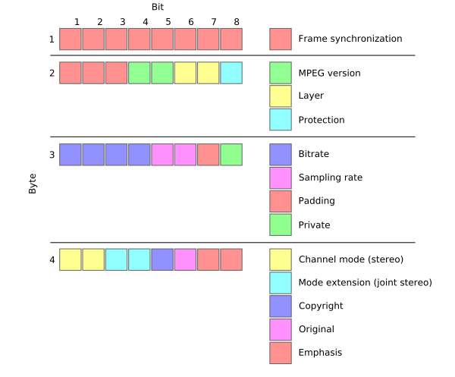
MPEG音频帧格式
http://www.mp3-tech.org/programmer/frame_header.html

Slide 15
1152 PCM采样 编码器 一个MP3帧
一个MP3帧 解码器 1152个PCM采样

Slide 16
接下来说下视频
视频是怎么采集的？
所谓视频编码，最终编成了什么东西？
所谓视频解码，最终得到什么东西？
*

Slide 17
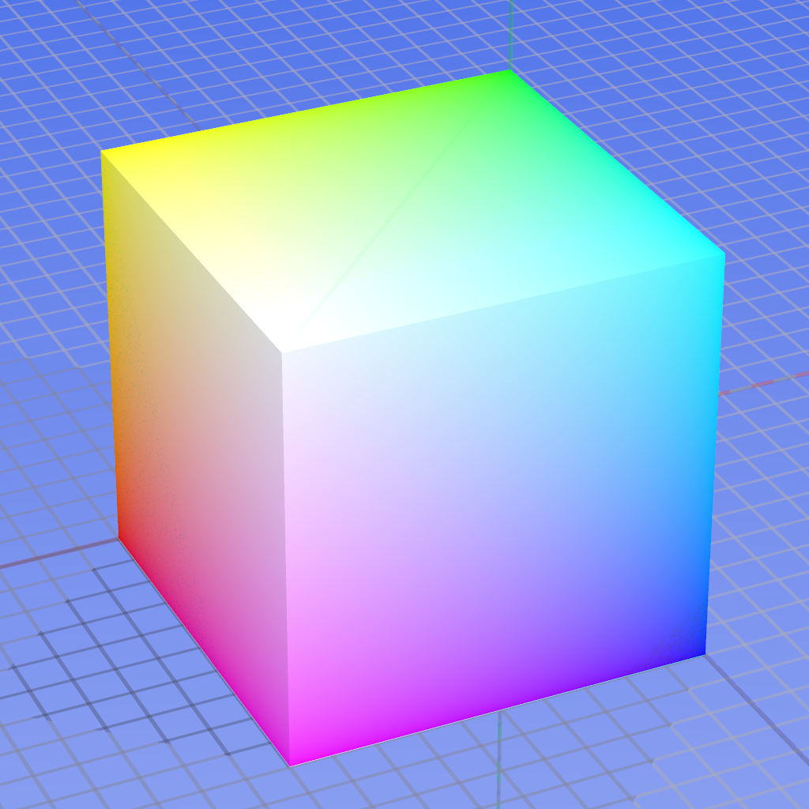
视频采集
RGB颜色空间（0-255）
*

Slide 18
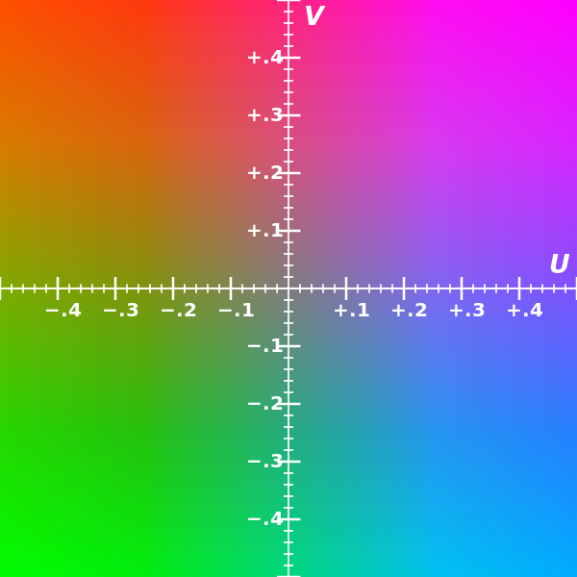
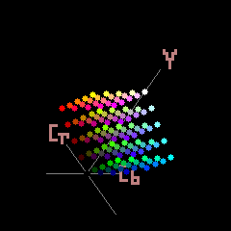
YUV颜色空间
Y: 亮度
两个色度：
u(cb)：蓝色色度
v(cr)：红色色度

Slide 19
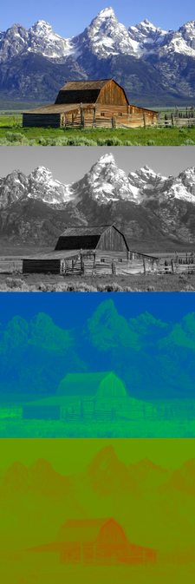
YUV示例图

Slide 20
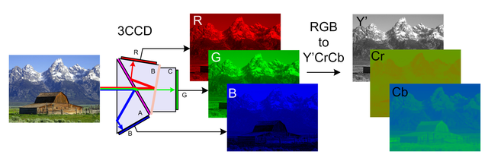
YUV RGB转换
Y = 0.299R + 0.587G + 0.114B
U = -0.147R - 0.289G + 0.436B
V = 0.615R - 0.515G - 0.100B
采集示意图原理

Slide 21
采集原理
采用三管彩色摄像机或彩色CCD摄像机进行摄像，然后把摄得的彩色图像信号经分色、分别放大校正后得到RGB，再经过矩阵变换电路得到亮度信号Y和两个色差信号R－Y（即U）、B－Y（即V），最后发送端将亮度和色差三个信号分别进行编码，用同一信道发送出去。这种色彩的表示方法就是所谓的YUV色彩空间表示。

Slide 22
下面主要说说YUV格式
视频相关的技术资料总会出现下面一些名称：YUV420,YV12,YV21,YUV2等等，这些其实是指不同的YUV格式。
关于YUV格式，有两个概念：色度抽样（subsample）格式和数据存入格式。

Slide 23
色度抽样格式
把一个按RGB888格式，存储的图片，转成YUV，大多，不会按像素逐个转换。而是从若干个像素抽出一个平均色度。
主要的抽样格式有：4:2:2 和 4:2:0。（三分比值表示法J:a:b）
J：水平抽样参照（概念上区域的宽度）。通常为4。
a：在J个像素第一行中的色度抽样数目 (Cr, Cb)。
b：在J个像素第二行中的额外色度抽样数目 (Cr, Cb)。

Slide 24
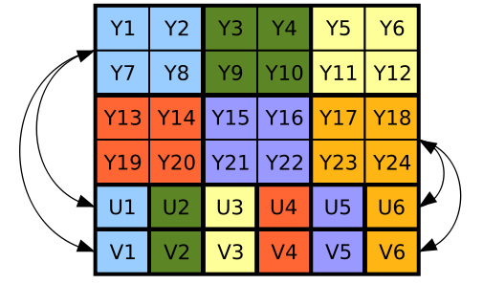
4：2：0抽样示意图
水平抽样率：2
垂直抽样率：2
即四个象素抽出平均的色度值：UV。
抽样存储后，四个象素具有相同的色度值，但有各自的亮度值。

Slide 25
YUV存储格式
紧缩格式（packed formats）：将Y、U、V值储存成Macro Pixels阵列，和RGB的存放方式类似。
平面格式（planar formats）：将Y、U、V的三个分量分别存放在不同的矩阵中。
Semi-planar。

Slide 26
具体YUV格式
 | 4：2：2（抽样） | 4：2：0（抽样）
packed | YUY2(YUNV,V422,YUYV) YVYU
planar | YV16 | I420(IYUV,YUV420) YV12
Semi-planar | NV16,NV61 | nv12,nv21

Slide 27
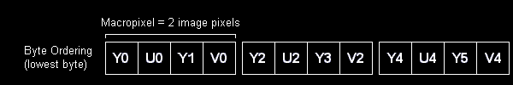
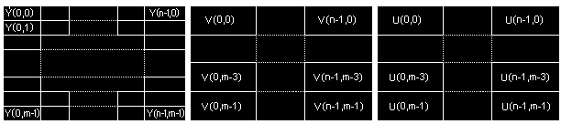
YUYV 格式图解（packed）
YV12格式图解（planar）
NV12图解

Slide 28
色差抽样总结
由于人眼对色度的敏感度不及对亮度的敏感度，图像的色度分量不需要有和亮度分量相同的清晰度，所以许多视频系统在色差通道上进行较低（相对亮度通道）清晰度（例如，抽样频率）的抽样。在不明显降低画面质量的同时降低了视频信号的总带宽。（8*4 + 8*4 + 8*4 变成 8*4 + 8 + 8）
抽样转换过程，对图像色彩有损失。
图像滤镜算法 一般 只处理RGB图片。
大部分视频编码器，只处理YUV颜色空间的图像。

Slide 29
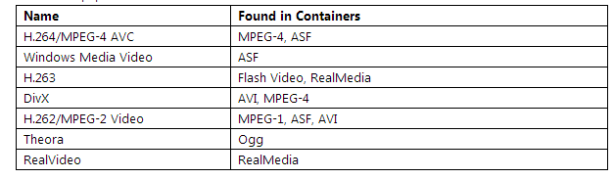
视频编码
觉视频编码器
下面以H264为例，介绍下视频编码过程
*

Slide 30
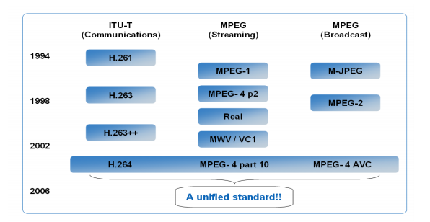
视频编码器历史

Slide 31
编码器的基础-数据冗余
空间冗余（帧与帧之间，空间连贯性）
时间冗余
信息熵冗余
结构冗余
知识冗余
视觉冗余（不敏感的区域特殊处理）
其它冗余

Slide 32
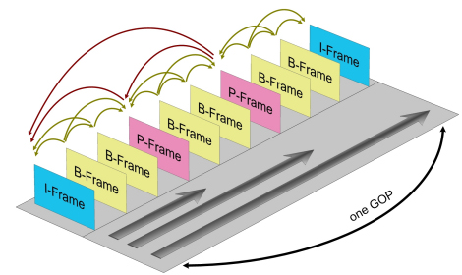
GOP, Group of Pictures
如声音一样，视频编码也是以一组图片为输入，输出一个编码后的数据包（GOP）。

Slide 33
I,P,B帧
I帧 即Intra-coded picture（帧内编码图像帧），不参考其他图像帧，只利用本帧的信息进行编码
P帧 即Predictive-coded Picture（预测编码图像帧），利用之前的I帧或P帧，采用运动预测的方式进行帧间预测编码
B 帧即Bidirectionally predicted picture（双向预测编码图像帧)，提供最高的压缩比，它既需要之前的图像帧(I帧或P帧)，也需要后来的图像帧(P帧)，采用运动预测的方式进行帧间双向预测编码（一般连续两帧）

Slide 34
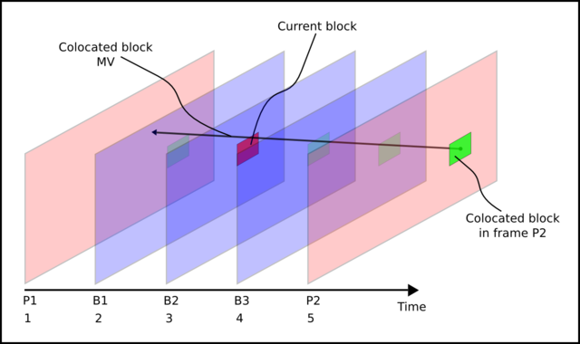
GOP中的帧间预测

Slide 35
一组YUV格式的图片 编码器 一个GOP
一个GOP 解码器 一组YUV格式的图片
以上只是简化示意，实际过程较为复杂，需要了解“h264码流”结构。

Slide 36
合成媒体文件
常见视频容器格式：AVI,WMV,RMVB,FLV,MKV,MP4
常见音频容器格式：MP3,OGG
下面介绍MP4容器的内部结构。
*

Slide 37
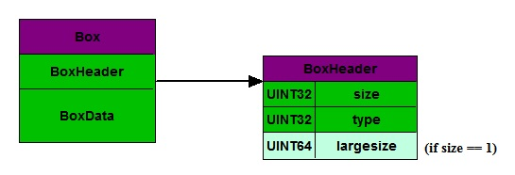
MP4是一种描述较为全面的容器格式，被认为可以在其中嵌入任何形式的数据。
mp4是由一个个“box”组成的，大box中存放小box，一级嵌套一级来存放媒体信息。box的基本结构是
所有注册的BOX类型列表：http://mp4ra.org/atoms.html
主要BOX类型：
ftyp(66 74 79 70)：文件类型
moov(6D 6F 6F 76)：有且仅有一个
mdat：有且仅有一个，包含，原始数据（GOP, frame） (audio and video samples)。

Slide 38
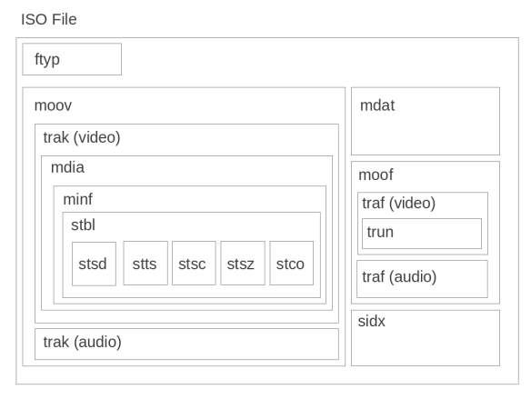
MP4 BOX概念图示

Slide 39
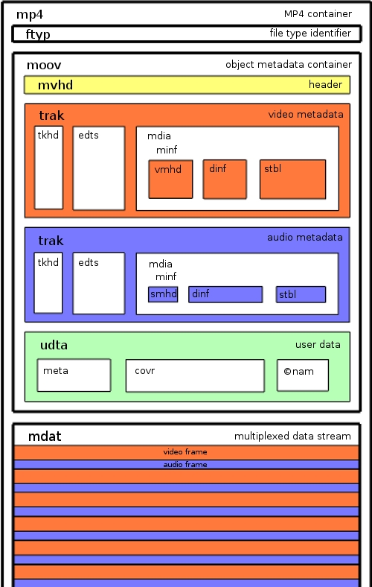
整个文件由Box组成，所有的数据都在Box内定义。Box可以层级嵌套，例如，moov可以包含多个trak。
ftyp - 对文件的类型进行描述，指明其符合哪些格式
moov - 包含了文件的metadata，及，音视频流的基本信息。
*

Slide 40
mdat
mdat 由"chunks"组成。每个"chunks"包含多个"Sample"（包：存储前面编码得到音频帧，视频GOP数据）。
从moov的结构体，可以获得，每个Sample的偏移量及大小。

Slide 41
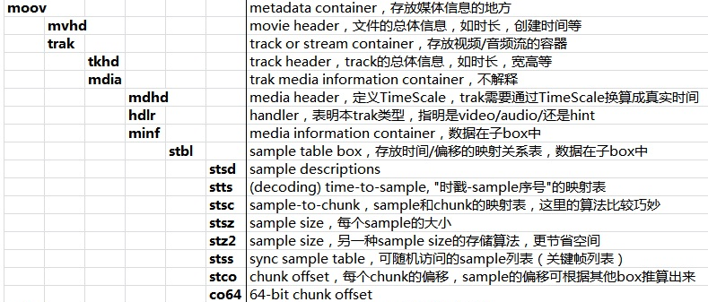
moov
使用isoviewer工具查看，示例文件

Slide 42
Streaming Support
When media is delivered over a streaming protocol it often must be transformed from the way it is represented in the file. The most obvious example of this is the way media is transmitted over the Real Time Protocol (RTP) [6]. In the file, for example, each frame of video is stored contiguously as a file-format sample. In RTP, packetization rules specific to the codec used, must be obeyed to place these frames in RTP packets.

Slide 43
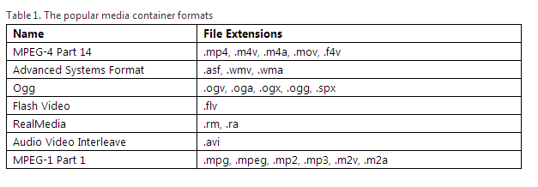
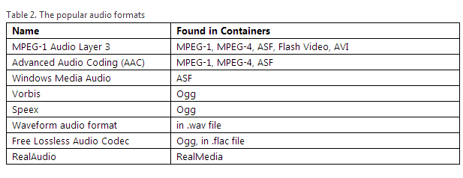
常见多视频容器
常见音频容器
*

Slide 44
流媒体简介
Adobe的RTMP及Adobe Media Server，RED5
开源的RTSP
Apple提出的HLS（ HTTP Live Streaming ）
其它：

Slide 46
多媒体技术资料
多媒体框架：
Windows: DirectShow
Mac: QuickTime
Android: OpenMAX（开发标准）
开源库：
libav.org，ffmpeg.org，http://mp4ra.org
文档
*

Slide 47
视频编码层的设计思路

Slide 48
MediaSource src;
MediaTarget tar;
src.setSource(file_name);
tar.setTarget(file_name);
src.run()
open a thread... {
while(true) {
try {
src.getVideoFrame(); // 返回图片帧
process image...
tar.pushVideoFrame();
} catch(EOF) ｛
break;
｝
}
src.close
tar.close
}

Slide 49
结束

